Slide 1
2020 YILI OCAK- ARALIK BİLGİ İŞLEM SÜRECİ YGG SUNUMU 21/01/2021

Slide 2
SWOT ANALİZİ
Güçlü Yönler | Durumu
G1-İşinde uzman ekip G2-Yeterli kaynak (sunucu) Storage G3-Kaliteli ağ cihazları G4-Ekip içi koordinasyon | J(Hala güçlü yön) J(Hala güçlü yön) J(Hala güçlü yön) J(Hala güçlü yön)

Slide 3
SWOT ANALİZİ
Zayıf Yönler | Durumu
Z1-Personel Azlığı Z2-Son kullanıcı donanım eksikliği Z3-Firmalara bağımlılık | L (Hala zayıf yön) L(Hala zayıf yön) L(Hala zayıf yön)

Slide 4
SWOT ANALİZİ
Fırsat | Durumu
F1-Üst yönetimin olumlu yaklaşımı F2-Bilgi teknolojileri fuarları F3-Antalyanın yarattığı imkanlar F4-Proje destekleri | J(Hala fırsat) J(Hala fırsat) J(Hala fırsat) J(Hala fırsat)

Slide 5
SWOT ANALİZİ
Tehdit | Durumu
T1-Siber Saldırılar T2-Ekonomi Kısıtlılığı T3-Doğal Afetler T4-Yazılım ve Donanım Sağlayıcı Firmaların iflası T5-Korona Virüs Pandemisi ( RİSK) | L(Hala tehdit) L(Hala tehdit) L(Hala tehdit) L(Hala tehdit) L(Hala tehdit)

Slide 6
PAYDAŞ BEKLENTİLERİ
Paydaş Adı | Paydaş Beklentisi | Karşılanma Durumu
İdari ve Akademik Birimler | Donanım ve Yazılımların ihtiyaçları karşılaması | Gerekli ihtiyaçlar karşılandı
Genel Sekreterlik | Görevlerin zamanında yerine getirilmesi, üniversite bilişim ihtiyaçlarının karşılanması | Alınan görevler zamanında başarıyla yerine getirildi
YÖK | Kanuna uygun çalışılması | Kanunlara uygun çalışıldı
SOME (BTK) | Kanuna uygun çalışılması | Kanunlara uygun çalışıldı
Öğrenciler | İhtiyaçlarının karşılanması | İhtiyaçlar karşılandı
Firmalar | Ödeme | Ödemeler zamanında yapıldı
Diğer Üniversitelerin Bilgi İşlem Daireleri | Bilgi Alışverişi | Gerekli durumlarda bilgi alışverişi yapıldı

Slide 7
PAYDAŞ BEKLENTİLERİ
Paydaş Adı | Paydaş Beklentisi | Karşılanma Durumu
ABÜ Rektörlük | Bağlı Olunan Üst Yönetim | Görevlerin zamanında yerine getirilmesi.Üniversite bilişim ihtiyaçlarının karşılanması.
Yükselöğretim Kalite Kurulu | ABÜ İç Kalite Güvence Sisteminin oluşturulması ve Abü İç Kalite güvencesinin arttırılması | Düzenli olarak KİDR kurumsal Dış Değerlendirme ve Kurumsal Akreditasyon süreçlerinde işbirliği.
Kısmi Zamanlı Öğrenci | Hizmet Üretme | Ücret, verimli çalışma ortamı ve iş üretme.

Slide 8
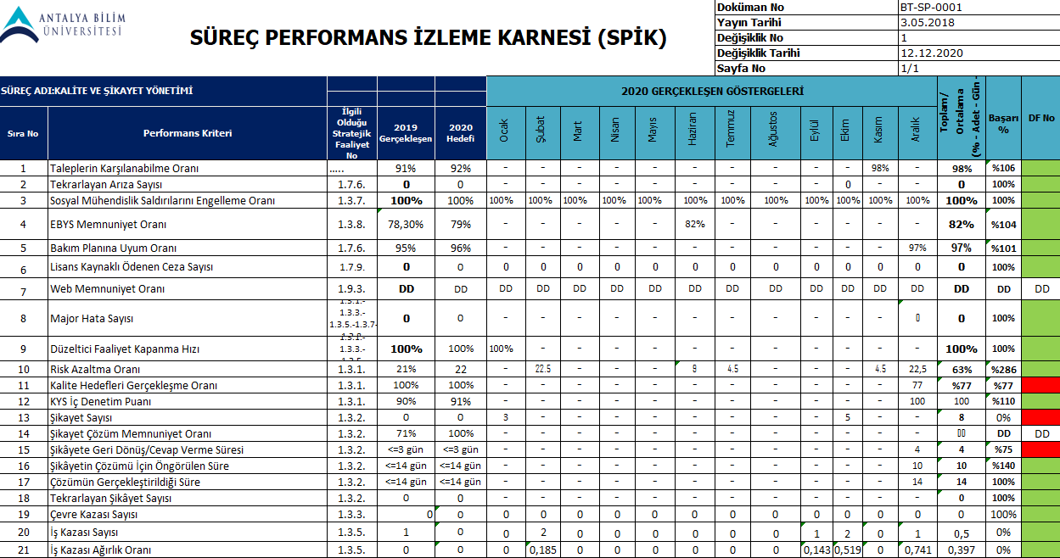
SÜREÇ PERFORMANS GÖSTERGELERİ (SPİK )

Slide 9
SÜREÇ PERFORMANS GÖSTERGELERİ (SPİK )

Slide 10
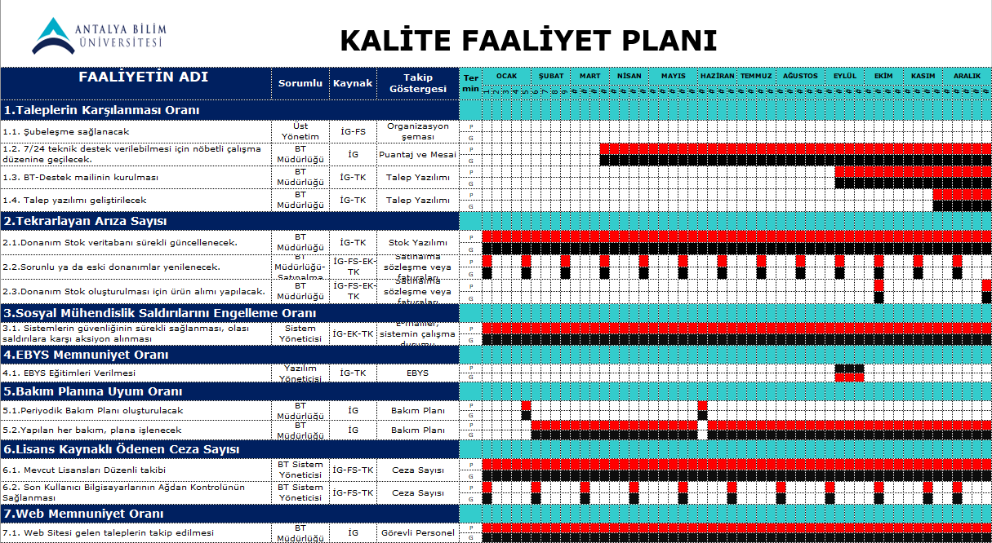
KALİTE FAALİYET PLANLARI

Slide 11
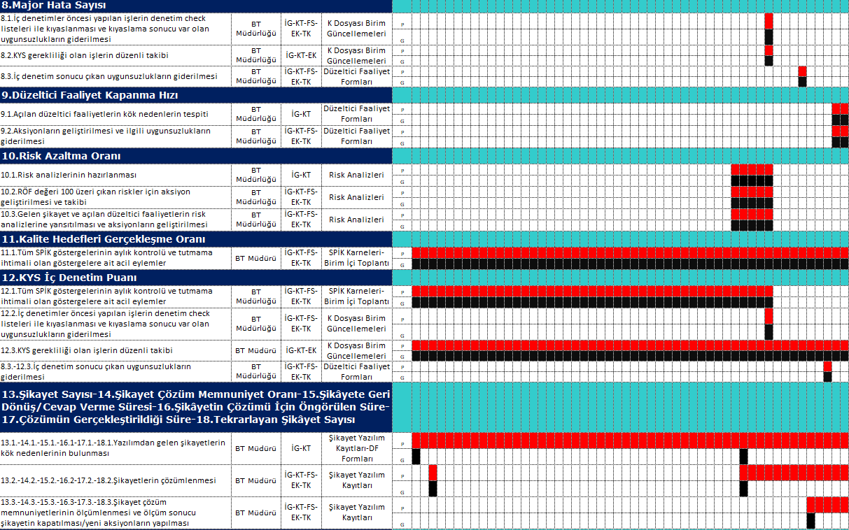
KALİTE FAALİYET PLANLARI

Slide 12
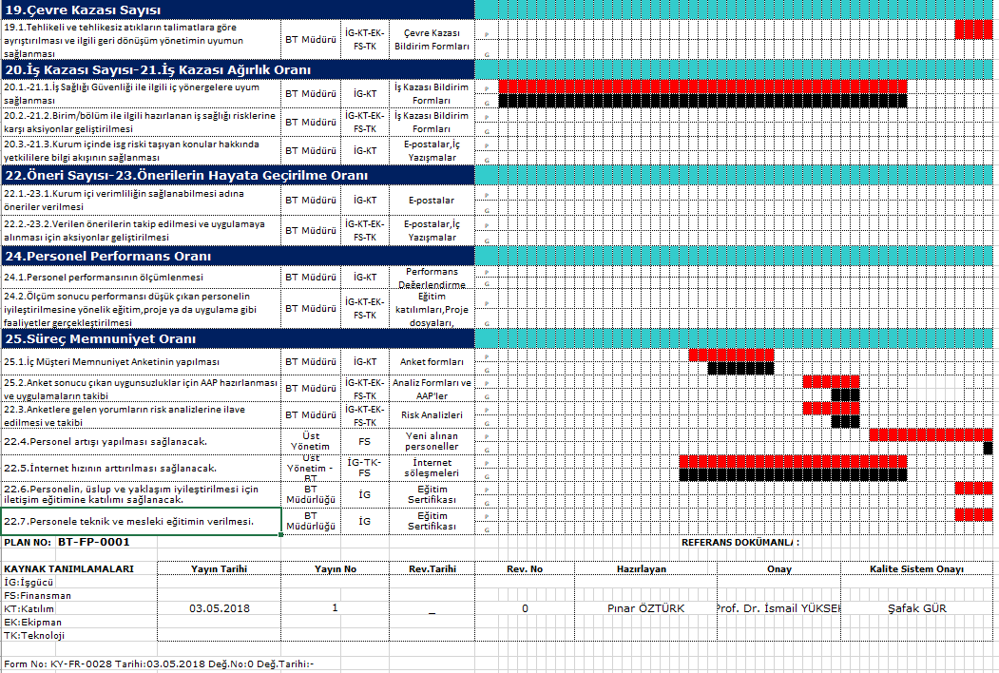
KALİTE FAALİYET PLANLARI

Slide 13
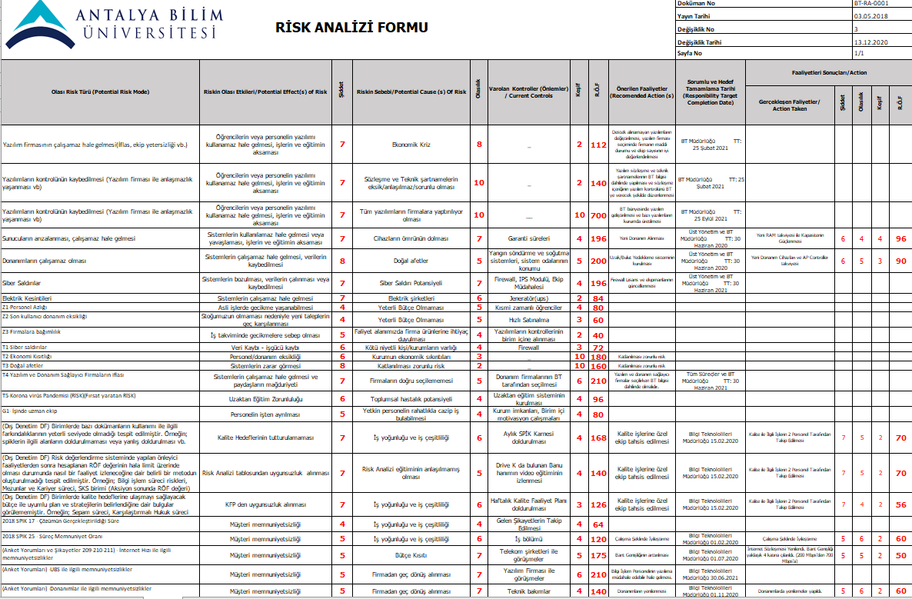
RİSK ANALİZİ

Slide 14
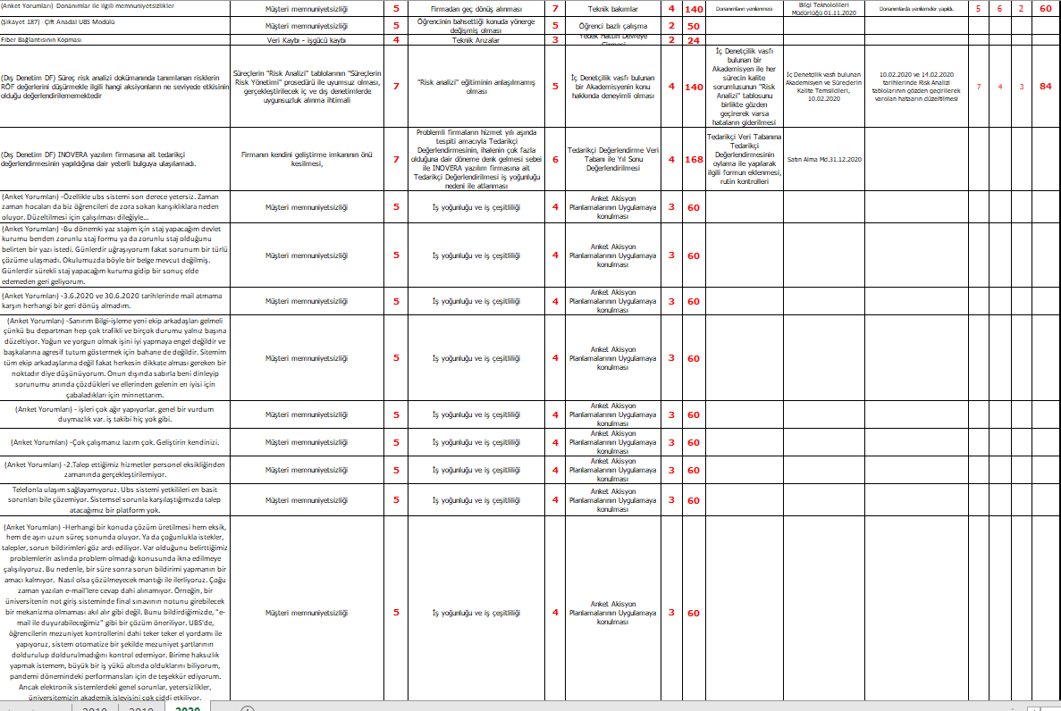
RİSK ANALİZİ

Slide 15
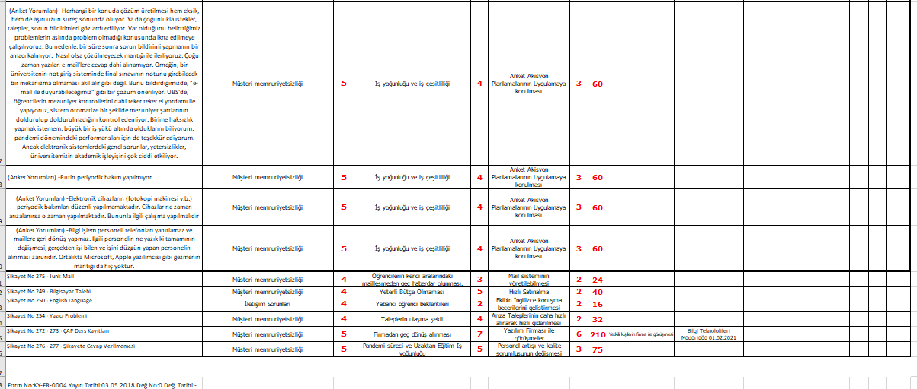
RİSK ANALİZİ

Slide 16
MEMNUNİYET ÖLÇÜM SONUÇLARI

Slide 17
2020 Yılına ait Düzenleyici Faaliyet Bulunmamaktadır.
DÜZELTİCİ FAALİYETLER

Slide 18
GELEN ŞİKAYETLER VE SONUÇLARI
Şikayet Tarihi | Şikayet Konusu | Sonuç
07.01.2020 | Bilgisayar Talebi | Şikayet Kapatıldı
10.01.2020 | English Language | Şikayet Kapatıldı
24.01.2020 | Yazıcı Problemi | Şikayet Kapatıldı
05.10.2020 | ÇAP Ders Kayıtları | Şikayet Kapatıldı
05.10.2020 | ÇAP Ders Kayıtları | Şikayet Kapatıldı
09.10.2020 | Junk Mail | Şikayet Kapatıldı
13.10.2020 | Şikayete Cevap Verilmemesi | Şikayet Kapatıldı
13.10.2020 | Şikayete Cevap Verilmemesi | Şikayet Kapatıldı

Slide 19
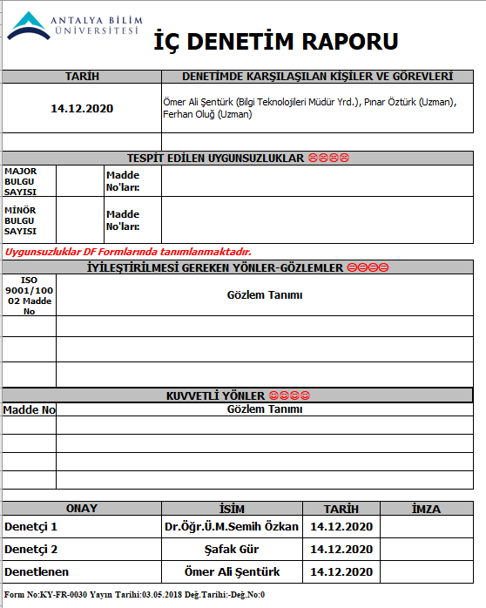
İÇ DENETİMLER

Slide 20
DEĞİŞİKLİKLERİN YÖNETİMİ
Sürecimizde herhangi bir değişiklik olmamıştır.

Slide 21
KAYNAK İHTİYACI
İnsan Kaynağı Eksikliği (3 yerleşke, artan bölüm ve öğrenci sayısı)

Slide 22
SÜREKLİ İYİLEŞTİRME ÖNERİLERİ
1- Bilişim Altyapısına Yatırım
Sunucu, Depolama ve Ağ teknolojilerinin gün geçtikçe ömürlerini doldurması ve yeni teknolojilerin gelmesi söz konusudur. Günümüz teknolojisine ayak uydurmamız ve bilgi sistemlerimizin kesintisiz sürdürülebilmesi için Üniversitemiz Bilişim Kaynaklarının sürekli iyileştirilmesi gerekmektedir.
2- Teknoloji Eğitim ve Sertifikasyonlarına Katılım Sağlamak
Personelimizin gelişen teknolojilere ayak uydurması için teknoloji üreticilerinin eğitimlerine ( Bulut, Sanallaştırma, Depolama, Ağ ve Güvenlik) katılım sağlaması gerekmektedir.

